Slide 1
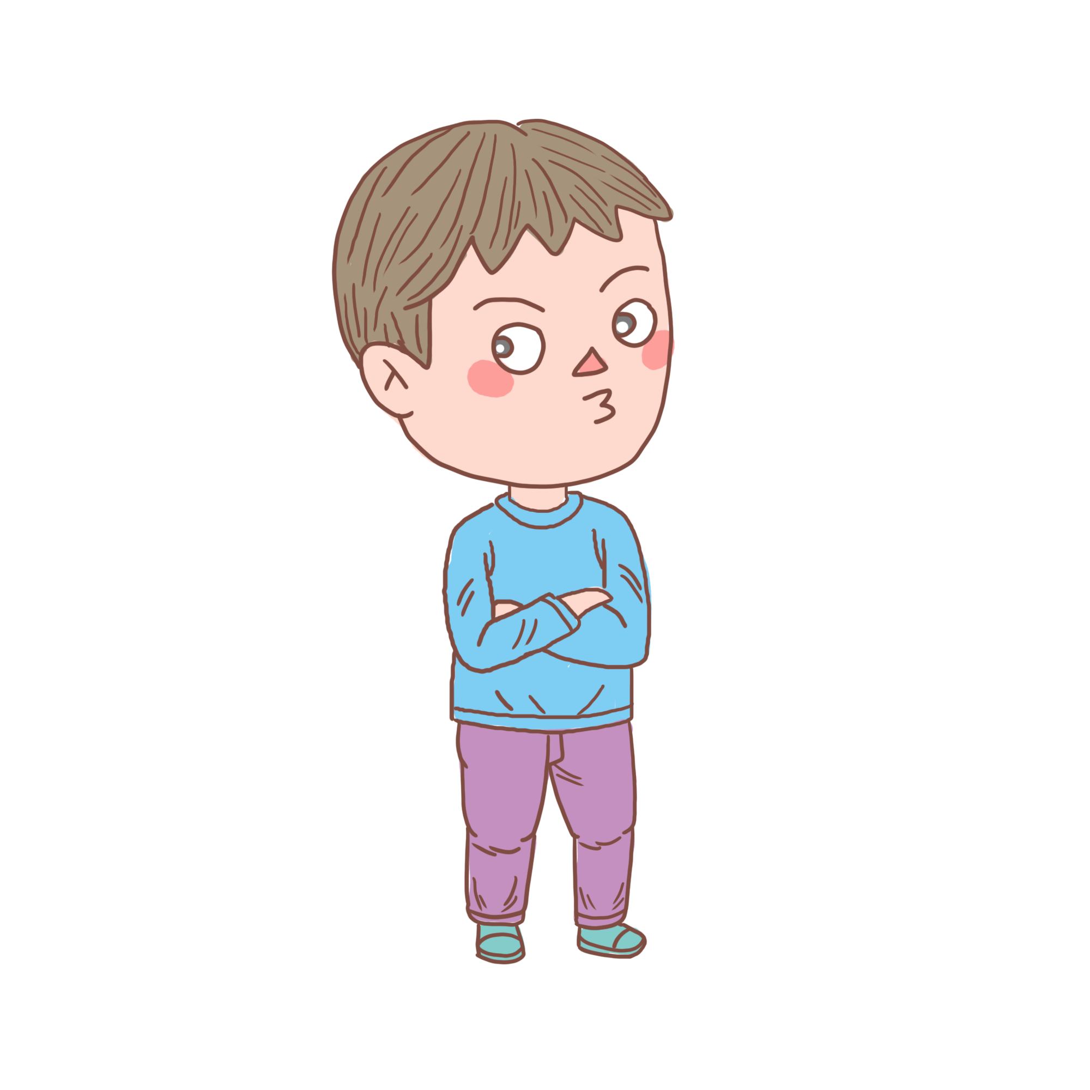
Презентация на тему: «Слова-неприятели» /4-6 лет/
Муниципальное бюджетное дошкольное образовательное учреждение
№72 «Кораблик»
Составитель: воспитатель-Ахмедова Н.Х. МБДОУ №72 «Кораблик»
г.о.Мытищи 2020г.

Slide 2
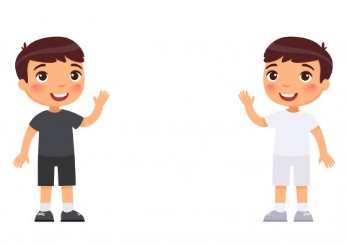
В волшебном мире слов жили «Слова-неприятели», которые постоянно спорили и делали все наоборот.
Давайте с ними знакомиться.

Slide 3
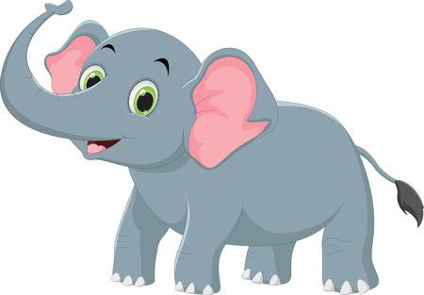
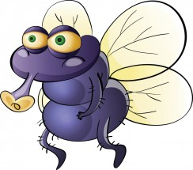
Большой
Маленький
Слон большой идет по саду,
Муха маленькая рядом.
Слон большой, почти огромный,
А размер у мухи - скромный!

Slide 4
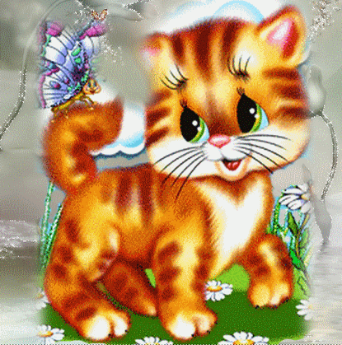
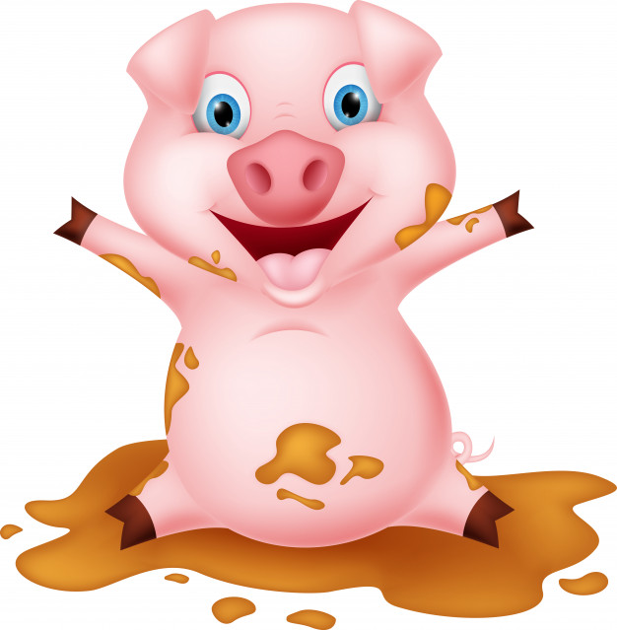
На крыльце котенок чистый,
Белый, маленький, пушистый.
Поросенок в луже грязный
Вид имеет безобразный!
Чистый
Грязный

Slide 5
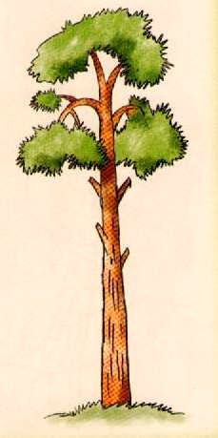
Высокий
На холме стоит сосна.
Ах, высокая она!
А к сосне прижавшись близко
Задремал пенечек низкий.
Низкий

Slide 6
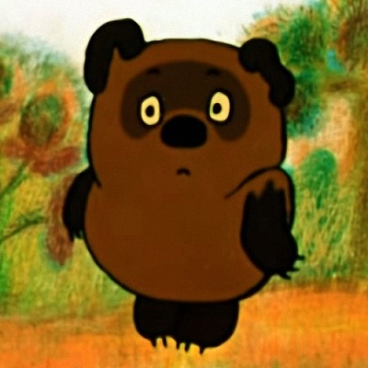
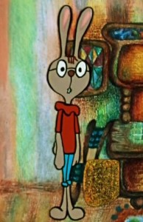
Толстый
Худой
Ходит толстый добрый мишка,
Рядом – худенький зайчишка.
Мишка пухленький такой,
А дружок его – худой!
И.Гурина.

Slide 7
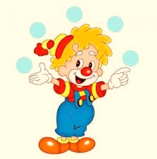
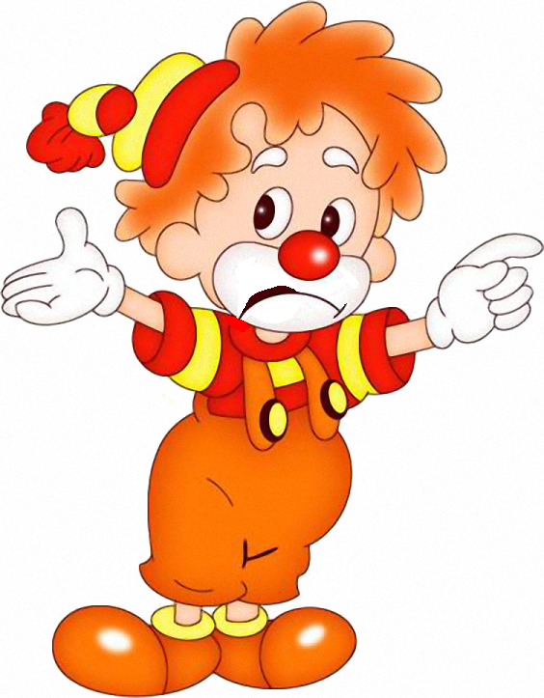
Веселый
Грустный
Грустный клоун громко плачет, А веселый клоун скачет, Хочет подвиг совершить – Хочет рёву рассмешить.

Slide 8
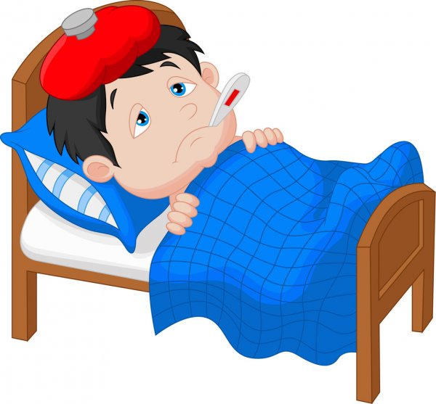
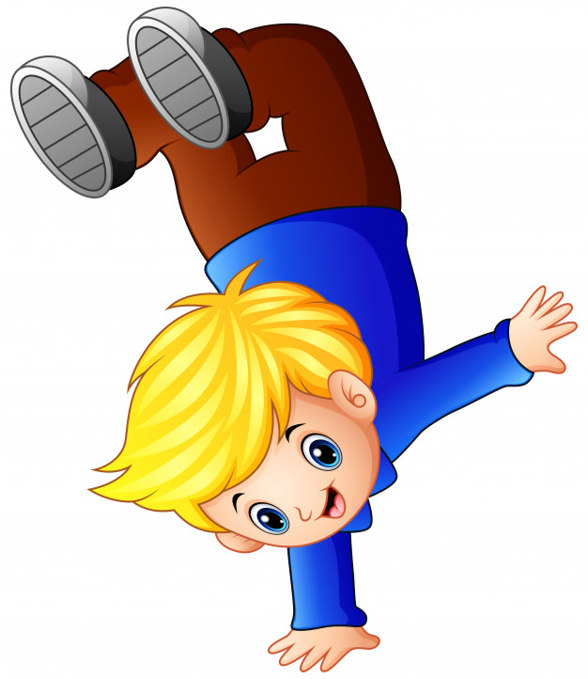
Больной
Здоровый
Петя пил чай ледяной И теперь лежит больной. Если б пил компот сливовый, Был бы, как Степан, здоровый.

Slide 9
Мягкий
Жесткий
Любят кот и папа Тани Спать на мягком на диване, А на
жесткий табурет Вовсе претендентов нет.
О. Емельянова.

Slide 10
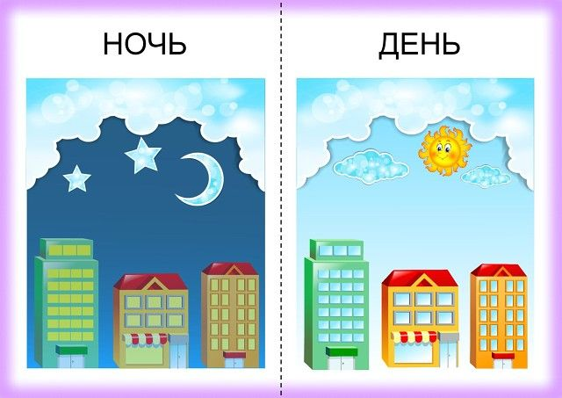
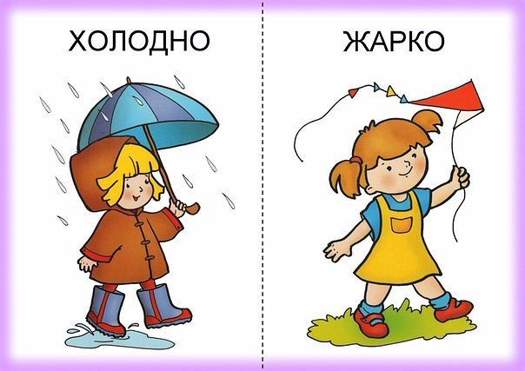
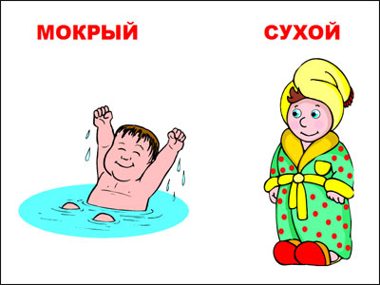
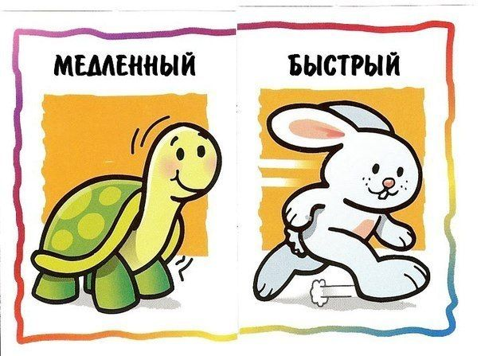
Теперь, мы с Вами знаем какие они, «Слова-неприятели». Давайте сейчас на примере попробуем их отгадать.

Slide 11
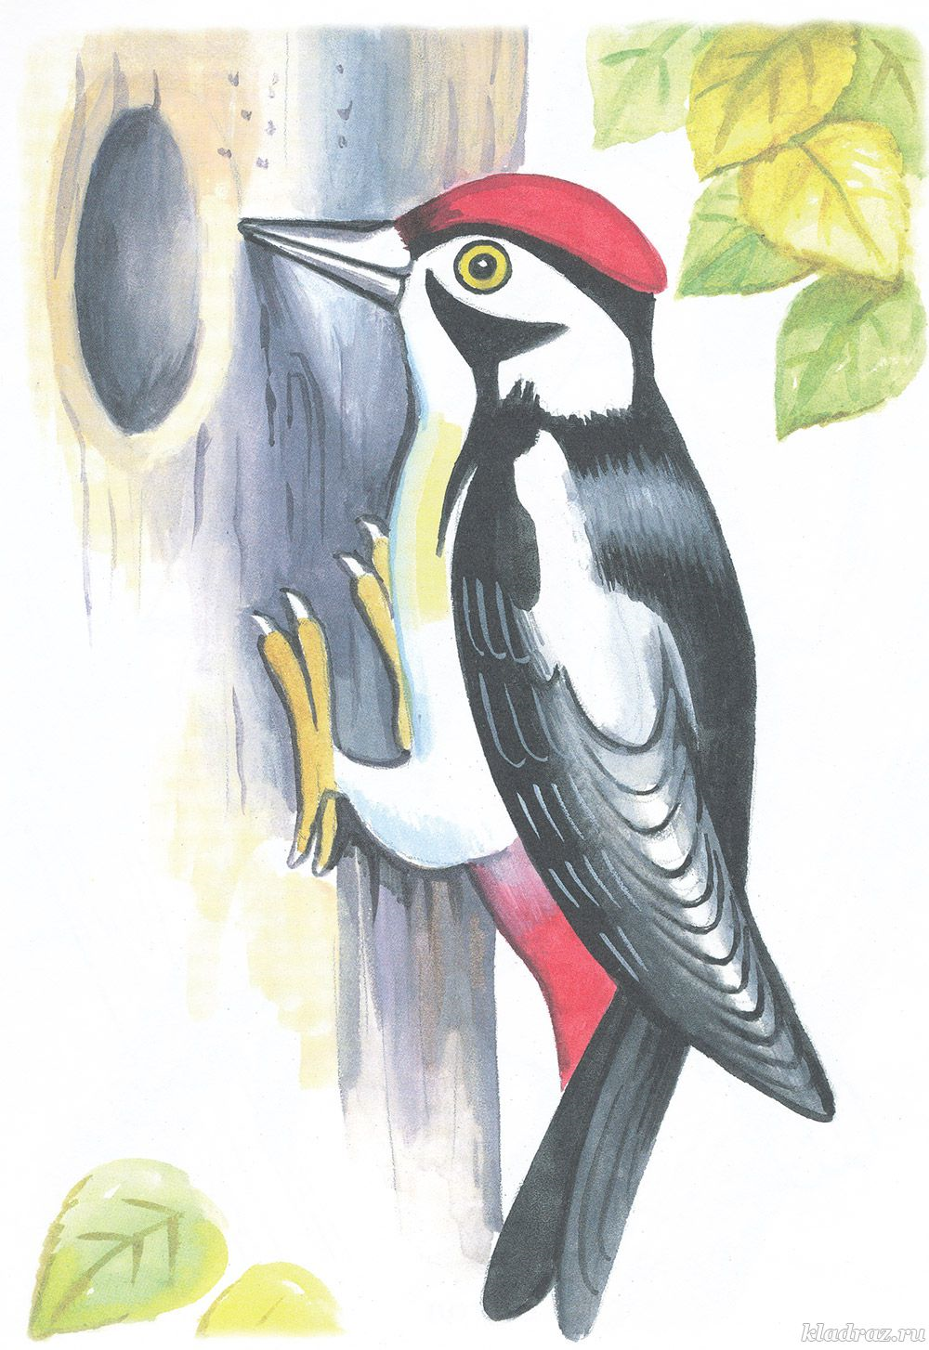
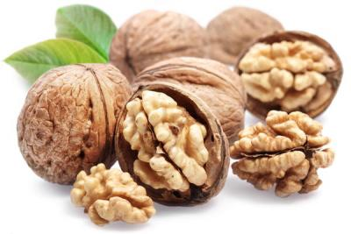
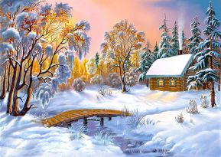
В гости к нам пришла «загадка», а за ней идет «отгадка»
Кто загадку отгадал, значит, на занятии не зевал.
Далеко мой стук Слышится вокруг. Червякам я враг, А деревьям друг.
Вишу высоко, падаю низко, снаружи горько, а внутри сладко.
Я антоним к слову лето, В шубу снежную одета, Хоть люблю мороз сама, Потому что я … .
Не бываю без начала, Близкий родственник причала. Делу всякому венец. Называюсь я … .

